Slide 1



问题引入
Requests库主要方法解析？

Slide 2

Requests库主要方法解析

Slide 3
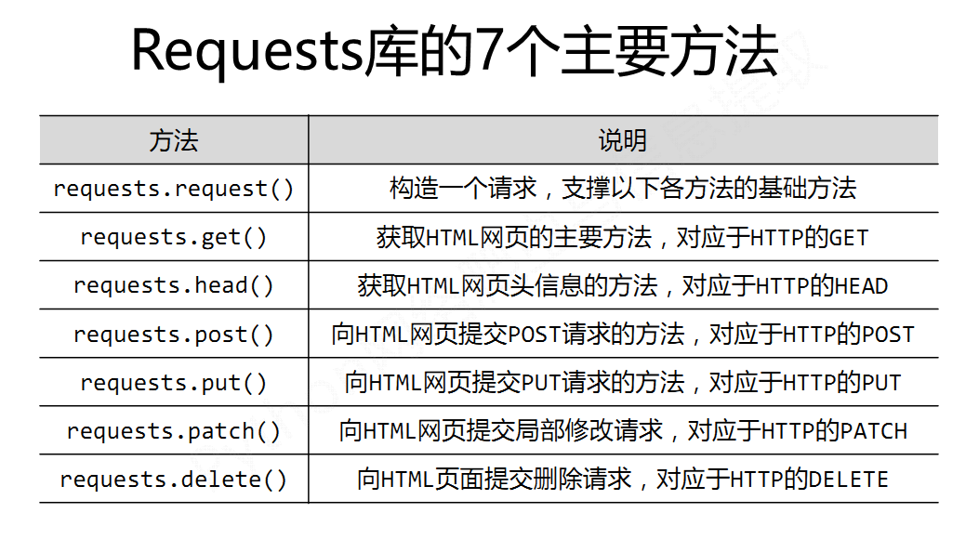
Requests库主要方法解析

Slide 4
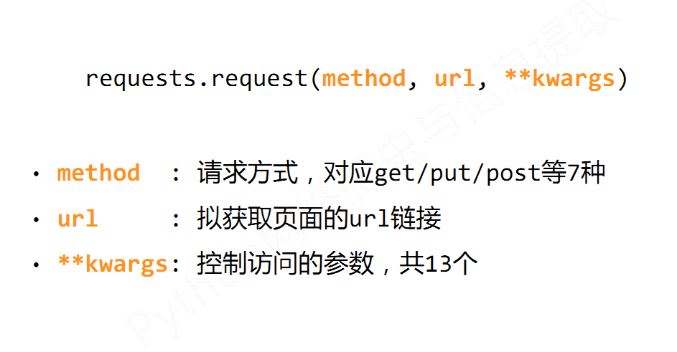
Requests库主要方法解析

Slide 5
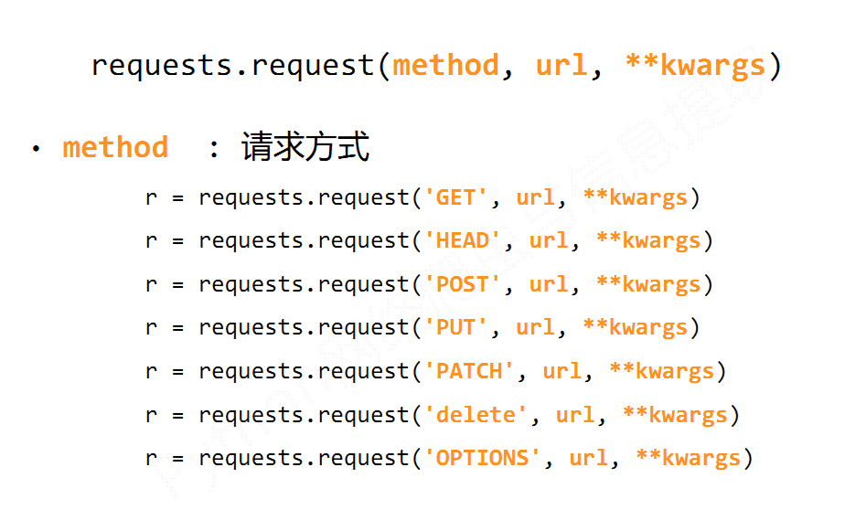
Requests库主要方法解析

Slide 6
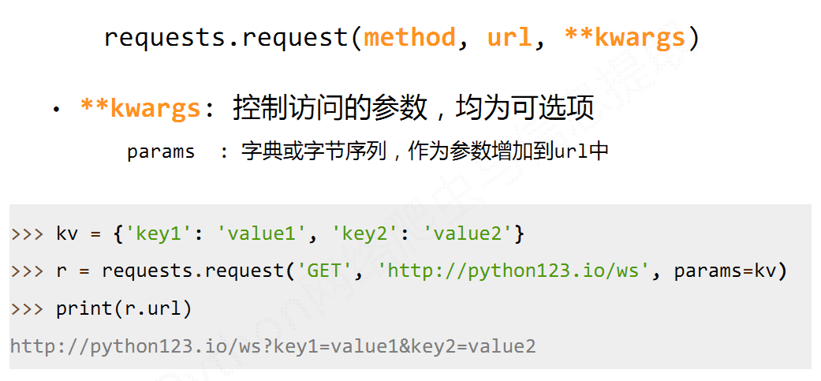
Requests库主要方法解析

Slide 7
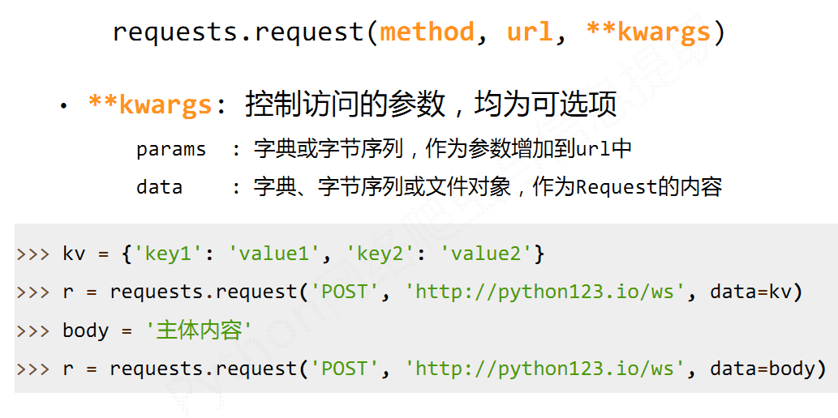
Requests库主要方法解析

Slide 8
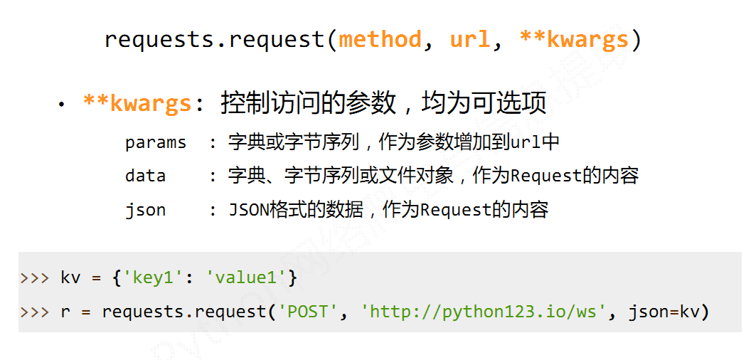
Requests库主要方法解析

Slide 9
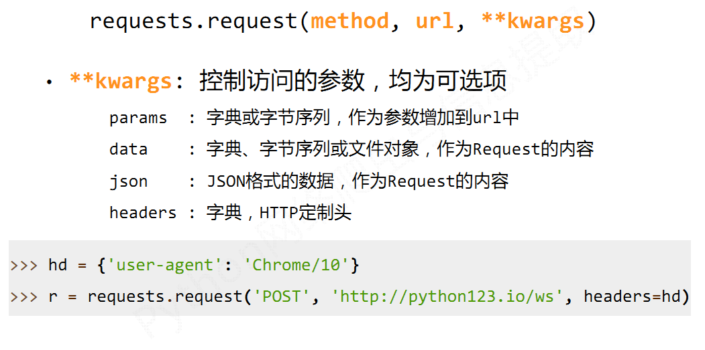
Requests库主要方法解析

Slide 10
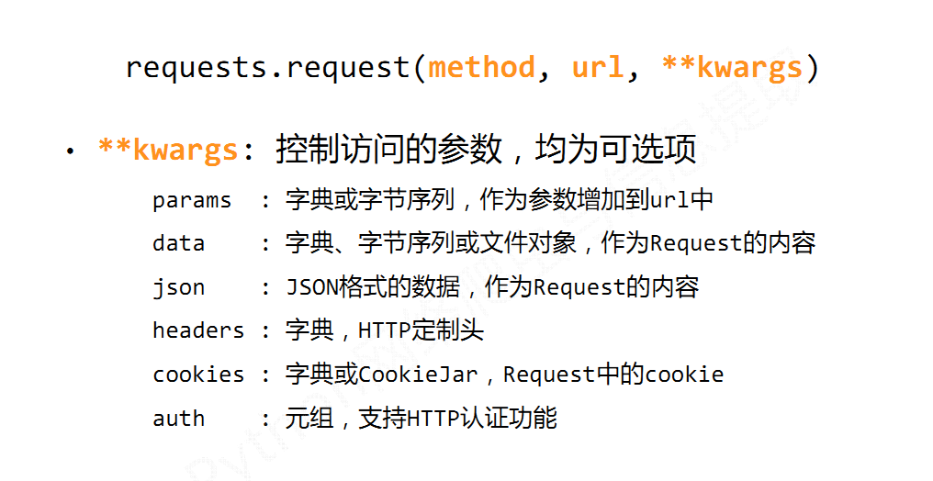
Requests库主要方法解析

Slide 11
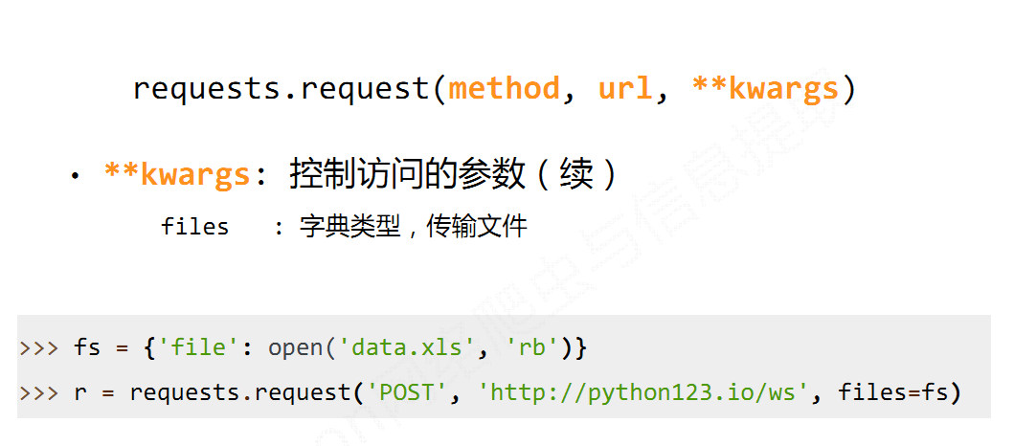
Requests库主要方法解析

Slide 12
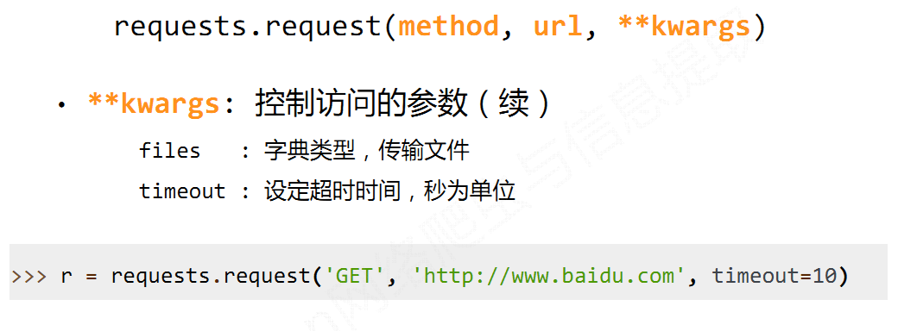
Requests库主要方法解析

Slide 13
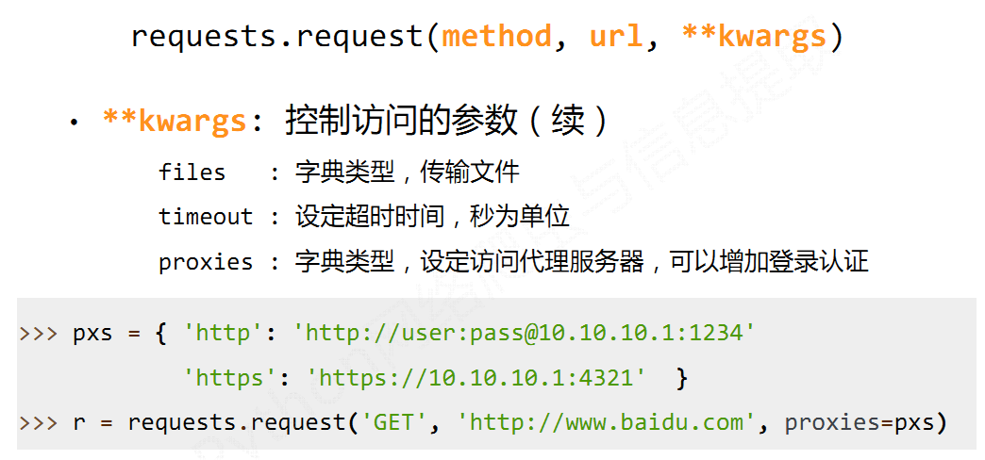
Requests库主要方法解析

Slide 14
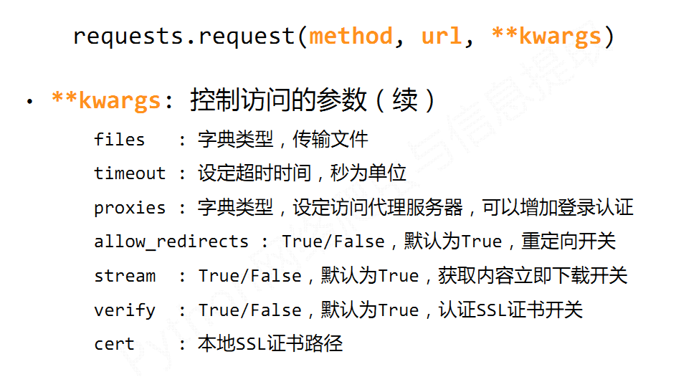
Requests库主要方法解析

Slide 15
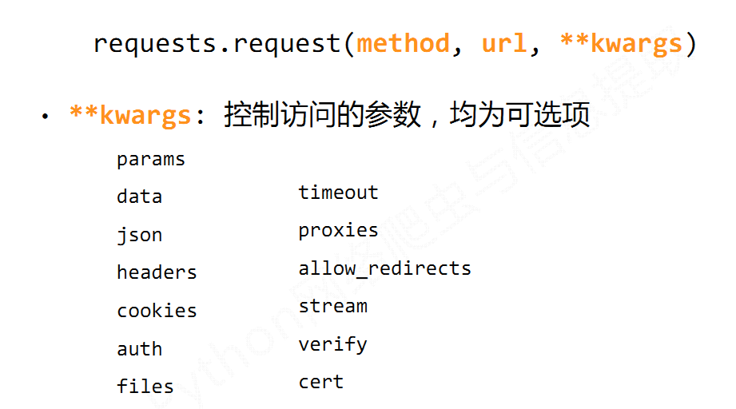
Requests库主要方法解析

